Slide 1
Автономное общеобразовательное учреждение муниципального образования Динской район
«Средняя общеобразовательная школа №4
имени Георгия Константиновича Жукова»
Отчет о реализации проекта краевой инновационной площадки Школьный навигатор «ИнфоТьютор» как координатор работыпедагогов, учащихся и родителей с электронными технологиями образования». 2022 год

Slide 2
Цель проекта:
повышение эффективности использования дистанционных форм обучения и преподавания в разных условиях организации образовательного процесса; повышение компетентности педагогов, школьников, родителей в области электронных технологий образования через работу сайта «Школьный навигатор «ИнфоТьютор»; организация построения индивидуальных образовательных маршрутов.
Задачи проекта:
— провести опрос среди педагогов школы о выборе дистанционных платформ, онлайн-сервисов в процессе обучения с использованием электронных технологий образования (ЭТО);
— создать единый электронный каталог ЭТО в форме образовательного сайта;
— классифицировать ЭТО для удобного поиска и выбора;
— расположить на страницах Навигатора страницы по обучению работе с полезными сервисами, по безопасности работы в Интернете, дать рекомендации учащимся, родителям и педагогам по работе в дистанционном формате.

Slide 3
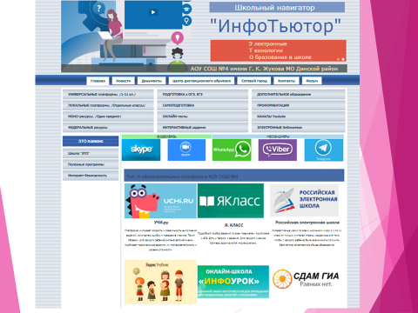
Адрес сайта: инфотьютор.рф
Основной продукт проекта — сайт «Школьный навигатор "ИнфоТьютор".
Тип сайта — образовательный комбинированный: сайт-каталог, информационный. Тип контента: текстовой, документы, изображения, ссылки, видеоматериалы.
Образовательные ситуации:
во время процесса обучения в традиционном очном формате;
— во время полного дистанционного обучения (например, во время карантина);
— в рамках работы «Центра дистанционного обучения» детей с ОВЗ;
— в ходе построения индивидуальной программы обучения.

Slide 4
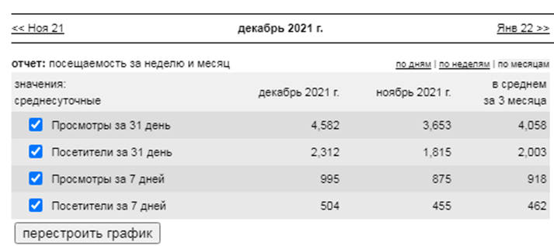
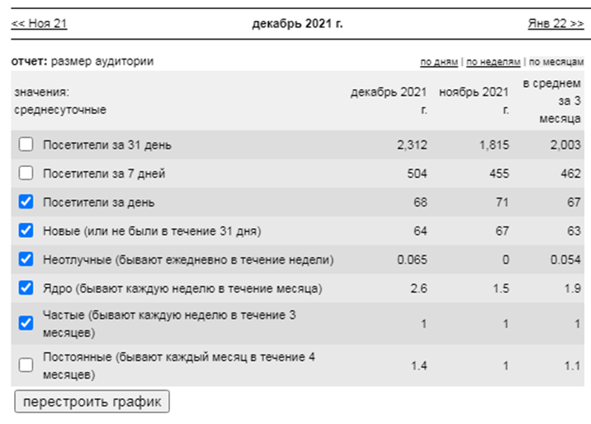
Измерение и оценка качества инновации
Посещаемость за 3 месяца
Анализ посетителей за 3 месяца

Slide 5
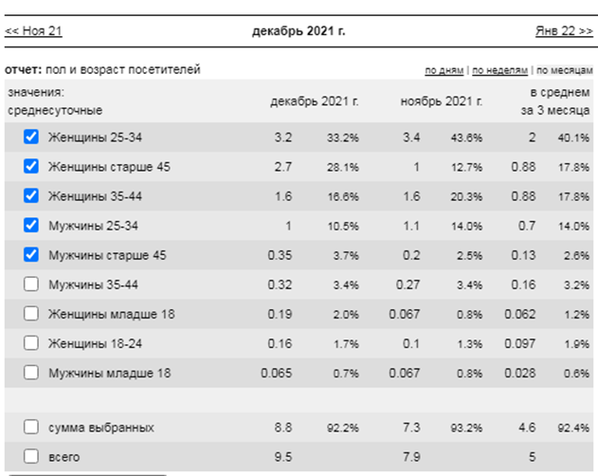
Возраст, пол посетителей
Анализ посещаемости сайта говорит о том, что он востребован среди пользователей, сервисы, им предлагаемые, используются в процессе обучения и воспитания.

Slide 6
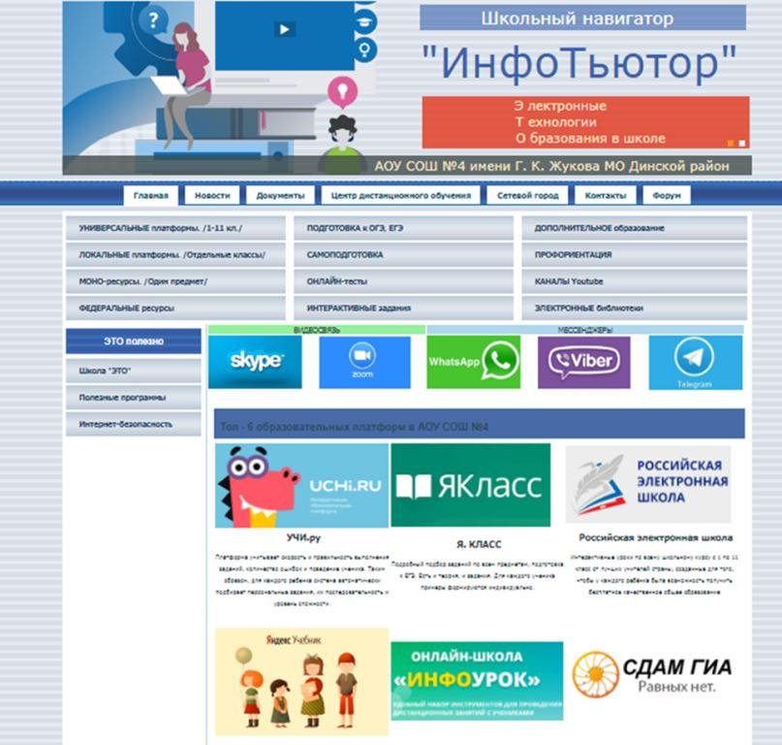
Результативность (определённая устойчивость положительных результатов) за отчетный период
Сделан анализ используемых в школе образовательных веб-ресурсов, собран каталог ЭТО, создан сайт на хостинге «Джино» (http://инфотьютор.рф),
реализовано продвижение проекта на школьном сайте и в школьных аккаунтах социальных сетей,
обобщен опыт по работе в рамках проекта на школьном, муниципальном и краевом уровнях,
собран каталог сайтов в помощь учителю,
создана методическая сеть.

Slide 7
Методическая сеть проекта.
1. Администрация школы.
2. Предметные кафедры школы по всем предметам (1-11 классы).
3. Методическое объединение классных руководителей.
4. Центр дистанционного обучения.
5. Рабочая группа экспериментальной площадки «Адаптация и социализация детей с ограниченными возможностями здоровья».
6. Рабочая группа экспериментальной площадки «Российская электронная школа».
7. Школьное научное общество учащихся «Инсайт».
8. Школьная библиотека.
Состав рабочей группы «Школьный навигатор "ИнфоТьютор".
1. Автор проекта.
2. Заместитель директора школы по УВР.
3. Педагоги-тьюторы.
4. Представитель методсовета.
5. Ответственный за программное обеспечение (технический специалист).
6. Представитель школьного научного общества учащихся «Инсайт».
7. Представитель школьного родительского комитета.

Slide 8
Обобщение опыта на международном уровне
Международный уровень. 2021 год. XII Международный педагогический форум. Выступление «ПРОЕКТ «Школьный навигатор "ИнфоТьютор" как координатор работы педагогов, учащихся и родителей с электронными технологиями образования». Сертификат 53-АБ 503 от 10. 07. 2021 г.
2021 год. Материалы XII Международный педагогический форум, Санкт-Петербург. Статья «Подготовка к ГИА по русскому языку и литературе с помощью школьного навигатора «ИнфоТьютор» - инновационного проекта в сфере дистанционного обучения».

Slide 9
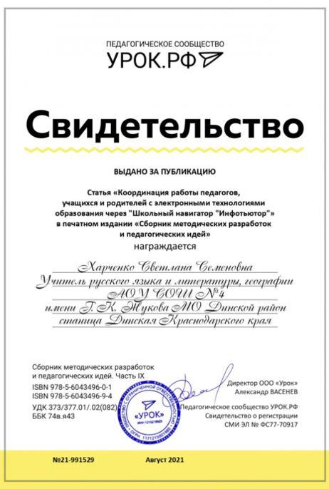
Обобщение опыта на всероссийском уровне
2021 год. «Сборник методических разработок и педагогических идей». Часть IX. Педагогическое сообщество «Урок.рф». Статья «Координация работы педагогов, учащихся и родителей с электронными технологиями образования через "Школьный навигатор "Инфотьютор"». Диплом №21-806101. Рецензия №001890
2021 год. Всероссийская педагогическая конференция «Использование ИКТ в образовательном процессе в условиях реализации ФГОС». Выступление «Координация работы педагогов, учащихся и родителей с электронными технологиями образования через "Школьный навигатор "Инфотьютор"». Сертификат КН №3859.
2021 год. Всероссийский педагогический конкурс «Лучшие практики дистанционного обучения», 1 место. Диплом ЕА №70031.

Slide 10
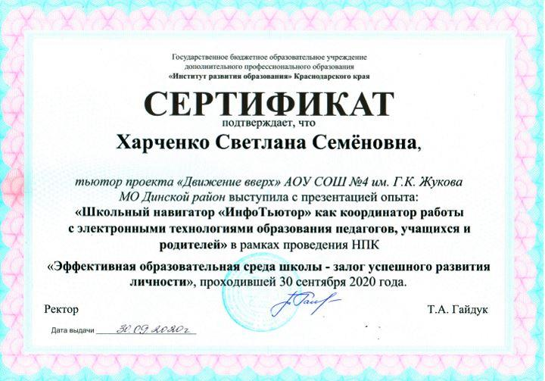
Обобщение опыта на региональном уровне
2020 год. НПК «Эффективная образовательная среда школы – залог успешного развития личности». Выступление «Школьный навигатор «ИнфоТьютор» как координатор работы педагогов, учащихся и родителей с электронными технологиями образования». Сертификат ГБОУ ДПО «ИРО» Краснодарского края от 30. 09. 2020 г.

Slide 11
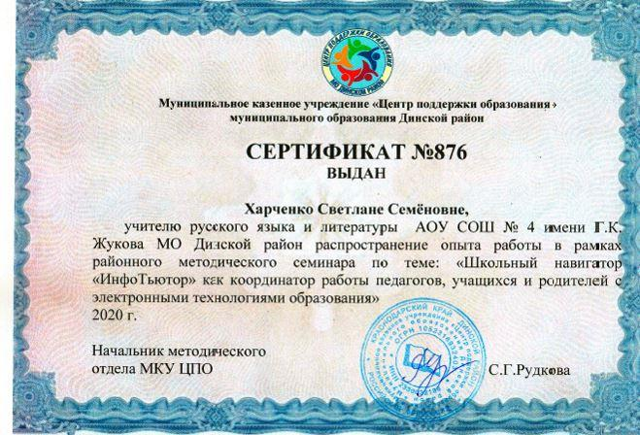
Обобщение опыта на муниципальном уровне
2020 год. Районный методический семинар. Выступление «Школьный навигатор «ИнфоТьютор» как координатор работы педагогов, учащихся и родителей с электронными технологиями образования».

Slide 12
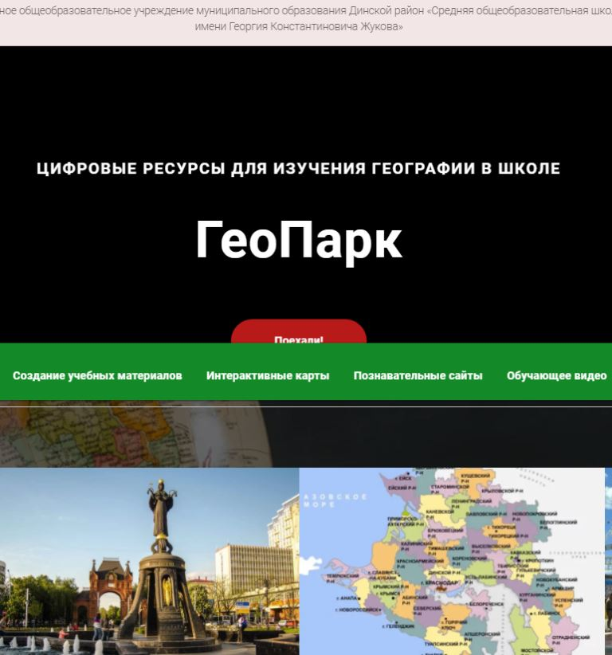
Сайт «ГеоПарк» (http://geopark.tilda.ws/) Цель сайта: активизация познавательной деятельности учащихся на уроках географии, развитие интереса к предмету, формирование функциональной грамотности, повышение качества знаний.

Slide 13
Апробация и диссеминация результатов деятельности КИП в образовательных организациях Краснодарского края на основе сетевого взаимодействия
Раздел «Наши партнеры»

